Slide 1
Использование магнитных и электрических полей в пожаротушении
автор: ученик 10 класса «Б»
Григорьев Олег Юрьевич
Руководитель: Ветюков Д.А.

Slide 2
Актуальность
Современные способы тушения огня не далеко ушли от первобытных. Несмотря на свою эффективность, в некоторых ситуациях их применение затруднительно или вовсе невозможно. Поэтому необходимо разрабатывать новые способы борьбы с огнем, и один из них – действие на огонь при помощи магнитных и электрических полей.

Slide 3
Цель
Оценить возможность использования электрических и магнитных полей в пожаротушении и предложить варианты установок.

Slide 4
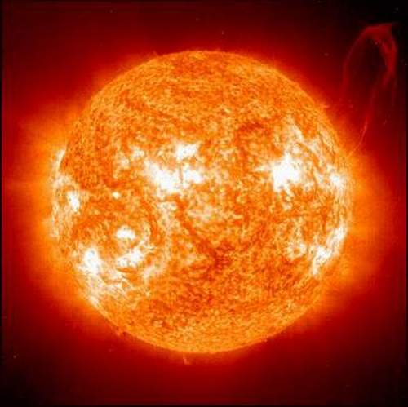
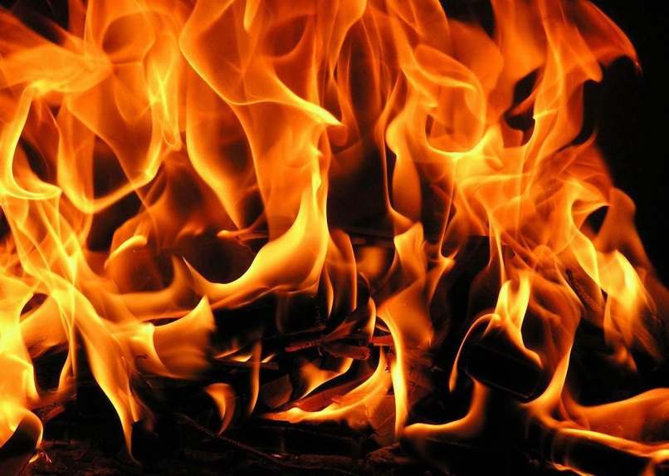
Плазма и огонь
Плазма – ионизированный газ.
Огонь – слабо ионизированная плазма

Slide 5
Условия горения
Источник зажигания
Топливо
Окислитель

Slide 6
Системы пожаротушения
Водные
Порошковые
Углекислотные
Пенные

Slide 7
Электрическое и магнитное поле
Электрическое поле – особый вид материи, посредством которого осуществляется взаимодействие между электрическими зарядами.
Магнитное поле - силовое поле, действующее на движущиеся электрические заряды и на тела, обладающие магнитным моментом.

Slide 8
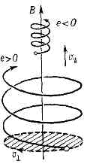
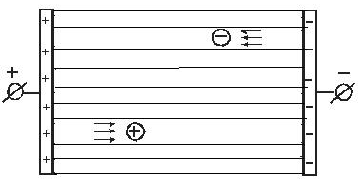
Движение заряда в электрическом и магнитном поле

Slide 9
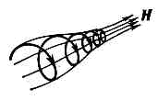
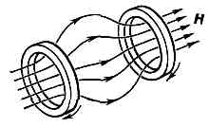
Магнитные зеркала

Slide 10
Электрическое поле в пожаротушении

Slide 11
Магнитное поле в пожаротушении

Slide 12
Вывод
Тушение пожаров или управление огнем при помощи магнитных и электрических полей возможно, и может быть применено в ограниченных областях, где нельзя использовать более традиционные способы. Однако подобные системы имеют недостатки, препятствующие их широкому распространению.

Slide 13
СПАСИБО ЗА ВНИМАНИЕ

Slide 14
Список литературы
Академик Статьи: Магнитные ловушки, Магнитная индукция, Электрическое поле, Магнитное поле, Плазма, Огонь, Электромагнит, Ферромагнетики, Сверхпроводящий магнит.
Дмитрий Мамонтов. Гром и молния против огня. Популярная механика.
Популярная механика [научно популярный журнал/электронный ресурс]. Статья: Самый мощный магнит в мире: Теслы. Автор: Пол Эйзенштейн.

